Slide 1




Slide 2
Il mezzogiorno e l’Italia
I CONFERENZA PROGRAMMATICA
delle Città del Mezzogiorno

Slide 3
Il mezzogiorno e l’Italia
Il mezzogiorno rappresenta il 41% della superficie italiana e vi vive il 34% della popolazione.
Nei 2.552 comuni del mezzogiorno (il 32% del totale) la densità demografica è molto più bassa che nel resto del paese.
7 delle 14 città metropolitane sono nel mezzogiorno.
I CONFERENZA PROGRAMMATICA
delle Città del Mezzogiorno
 | Numero Comuni | Popolazione 2016 | Superficie (kmq) | Densità demografica | N. Città Metropolitane
Nord-Ovest | 3.033 | 16.111.155 | 57.928 | 278 | 3
Nord-Est | 1.417 | 11.643.601 | 62.328 | 187 | 2
Centro | 975 | 12.067.803 | 58.085 | 208 | 2
Mezzogiorno | 2.552 | 20.843.170 | 123.732 | 168 | 7
Italia | 7.977 | 60.665.729 | 302.073 | 201 | 14
15 delle maggiori città italiane (oltre 100mila abitanti) sono nel mezzogiorno
 | sotto i 2.000 ab | da 2.000 a 4.999 | da 5.000 a 19.999 | da 20.000 a 99.999 | 100.000 e oltre | Totale
Nord-Ovest | 1.645 | 734 | 540 | 107 | 7 | 3.033
Nord-Est | 417 | 433 | 485 | 66 | 16 | 1.417
Centro | 339 | 258 | 270 | 100 | 8 | 975
Mezzogiorno | 1.074 | 660 | 602 | 201 | 15 | 2.552
Italia | 3.475 | 2.085 | 1.897 | 474 | 46 | 7.977
Fonte: Istat 2017

Slide 4
La dotazione infrastrutturale
Aumenta la divergenza nord-sud nelle infrastrutture economiche, mentre nelle infrastrutture sociali il gap tende a diminuire.
I CONFERENZA PROGRAMMATICA
delle Città del Mezzogiorno
Infrastrutture economiche (Italia = 100)
Infrastrutture sociali (Italia = 100)
N.B. Le infrastrutture di tipo economico, che supportano direttamente le attività produttive, sono strade, autostrade, aeroporti, trasporto navale, reti fognarie, acquedotti, reti di distribuzione dell’acqua, reti del gas, dell’elettricità, impianti di irrigazione e strutture per il trasferimento delle merci.
Le infrastrutture di tipo sociale, finalizzate ad accrescere il benessere sociale e indirettamente ad agire sulla produttività economica, sono scuole, strutture per la sicurezza pubblica, edilizia pubblica (non riconducibile a spese di natura economica), impianti di smaltimento dei rifiuti, ospedali, impianti sportivi, aree verdi, interventi di bonifica e risanamento urbano, case di riposo, strutture per l’assistenza residenziale (Hansen, 1965).
Fonte: Tagliacarne 2011-14

Slide 5
Autostrade e ferrovie
In rapporto alla superficie territoriale la dotazione autostradale del mezzogiorno è inferiore al resto del paese
 | km autostrade ogni 10.000 autovetture | km di autostrade/100 km²
Nord-ovest | 16,9 | 3,3
Nord-est | 12,7 | 2,5
Centro | 5,8 | 2,0
Mezzogiorno | 14,0 | 1,7
I CONFERENZA PROGRAMMATICA
delle Città del Mezzogiorno
Anche l’offerta ferroviaria RFI ha standard molto bassi nel mezzogiorno: solo il 2,4% della rete è ad Alta Velocità
 | Km di ferrovia ogni 100.000 abitanti | km di ferrovia / 100 km₂ | % di rete RFI ad Alta Velocità
Nord-ovest | 25,8 | 7,2 | 5,8%
Nord-est | 28,5 | 5,3 | 9,6%
Centro | 28,6 | 5,9 | 5,9%
Mezzogiorno | 27,5 | 4,7 | 2,4%
Fonte: Istat 2013

Slide 6
Porti e Aeroporti
Le merci movimentate (migliaia di tonnellate) nei porti italiani - da e per estero - sono in diminuzione (-12% negli ultimi 5 anni).
Nel mezzogiorno si movimenta il 39% del totale delle merci internazionali in transito nei porti italiani; tuttavia il calo dei traffici nei porti del mezzogiorno è rilevante (-26%).
I CONFERENZA PROGRAMMATICA
delle Città del Mezzogiorno
 | Anno 2010 | Anno 2015 | Var. 2010/15
Nord Ovest | 55.646 | 50.744 | -9%
Nord Est | 82.774 | 83.066 | 0%
Centro | 32.284 | 35.390 | 10%
Mezzogiorno | 145.923 | 108.348 | -26%
ITALIA | 316.627 | 277.548 | -12%
Il trasporto aereo (passeggeri in transito) è in forte crescita nel mezzogiorno (+22%)
 | Anno 2009 | Anno 2014 | Var. 2009/14
Nord-ovest | 37.445.368 | 41.273.740 | 10,2%
Nord-est | 18.089.552 | 21.392.536 | 18,3%
Centro | 44.419.416 | 50.922.492 | 14,6%
Mezzogiorno | 29.905.200 | 36.654.372 | 22,6%
ITALIA | 129.859.536 | 150.243.140 | 15,7%
Fonte: Istat - anni vari

Slide 7
7
1
L’Export
Le performance del mezzogiorno nell’ultimo anno sono molto positive per il mezzogiorno continentale.
Tuttavia la capacità esportativa del mezzogiorno rimane bassa.
I CONFERENZA PROGRAMMATICA
delle Città del Mezzogiorno
 | 2015 |  | 2016 |  | 2015/2016
 | milioni di euro | % | milioni di euro | % | variazioni %
Nord-ovest | 164.542 | 39,9 | 164.526 | 39,4 | 0,0
Nord-est | 133.087 | 32,3 | 135.444 | 32,5 | 1,8
Centro | 67.095 | 16,3 | 68.519 | 16,4 | 2,1
Sud | 29.066 | 7,0 | 31.530 | 7,6 | 8,5
Isole | 13.273 | 3,2 | 11.281 | 2,7 | -15,0
Altro non assegnato | 5.228 | 1,3 | 5.776 | 1,4 | 10,5
Totale Italia | 412.291 | 100,0 | 417.077 | 100,0 | 1,2
Fonte: Ministero dell’Economia e delle Finanze

Slide 8
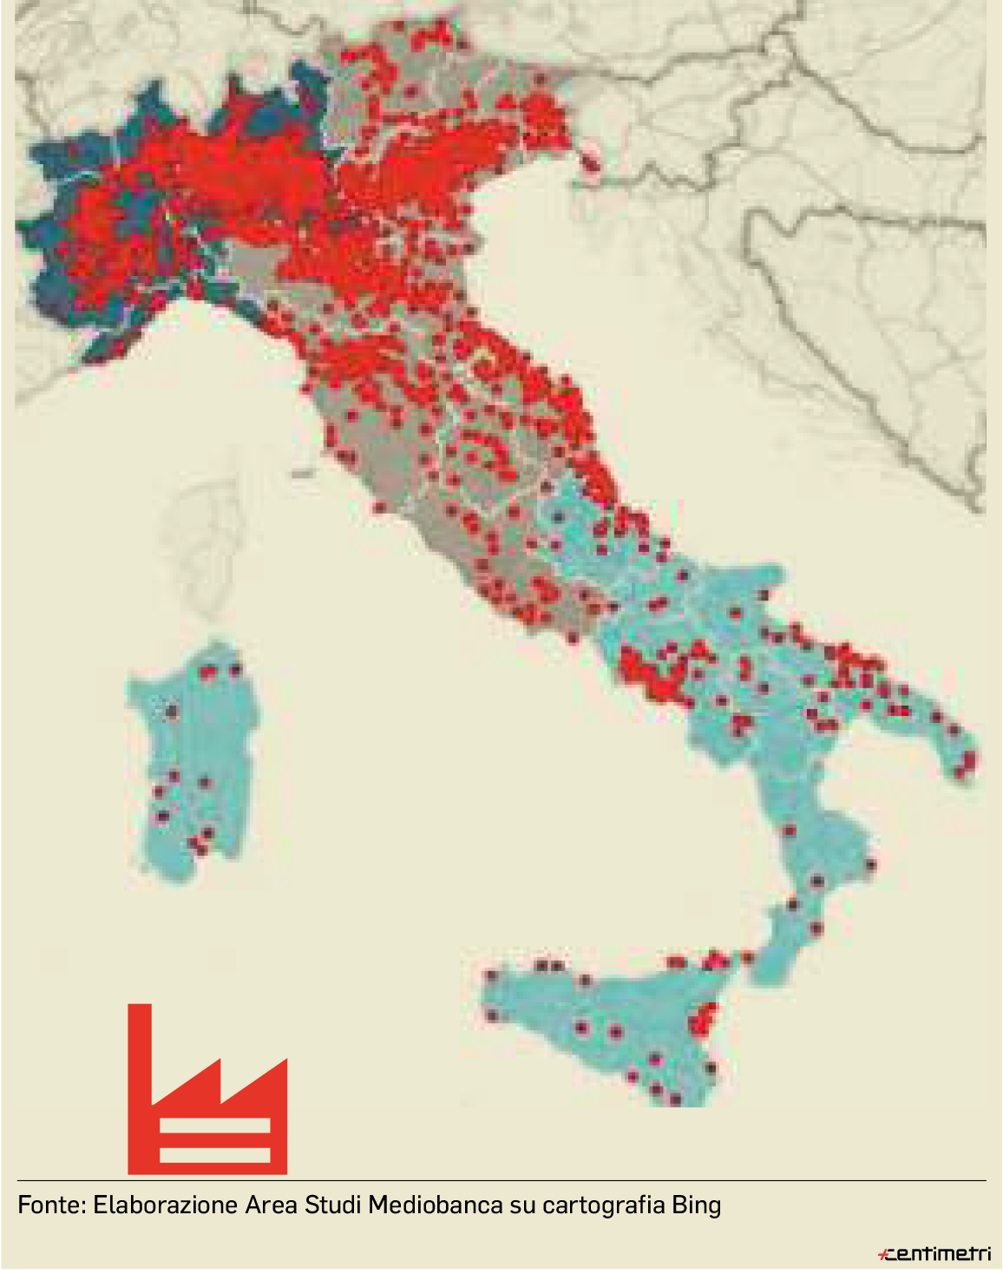
La desertificazione delle imprese nel Sud
Le medie imprese in italia
I CONFERENZA PROGRAMMATICA
delle Città del Mezzogiorno
"Nel 2008 in Italia c'erano
4 mila imprese medie,
nel Mezzogiorno 360.
Oggi ce ne sono 3200 nel Nord e 260 nel Sud"
fonte: Fondazione Ugo La Malfa

Slide 9
Gli investimenti comunali
I CONFERENZA PROGRAMMATICA
delle Città del Mezzogiorno

Slide 10
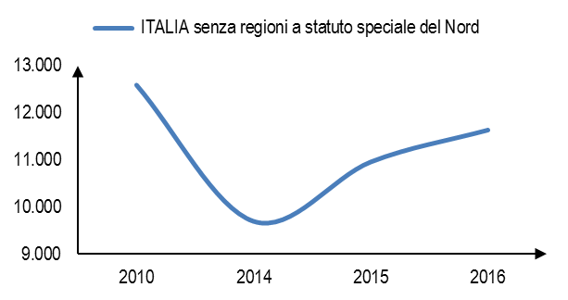
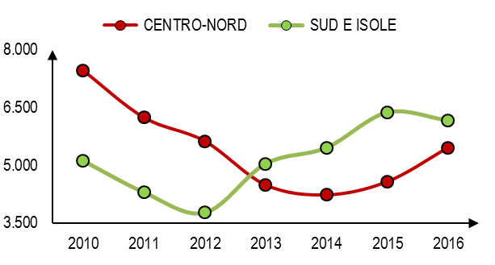
Gli investimenti comunali: caduta e ripresa
Dal 2010 al 2014 il Patto di stabilità interno si connota come la causa principale della forte contrazione degli investimenti (-23%).
Nel Centro-Nord si registra una grave flessione (-42%), mentre nel Mezzogiorno si assiste dal 2012 in poi ad una costante crescita, trainata dalle risorse comunitarie.
Nel 2015 prende invece avvio una generale inversione di tendenza (+13%), ancora debole nel Centro-Nord ma più robusta nel Mezzogiorno grazie anche alla chiusura delle rendicontazioni riferite al ciclo UE 2007-2013
I CONFERENZA PROGRAMMATICA
delle Città del Mezzogiorno
DINAMICA DEGLI INVESTIMENTI FISSI LORDI COMUNALI
Impegni in milioni di euro. Anni 2010-2016
IL CONFRONTO PER AREE TERRITORIALI
Impegni in milioni di euro. Anni 2010-2016
Fonte: elaborazione IFEL su dati Ministero dell’Interno e MEF-RGS

Slide 11
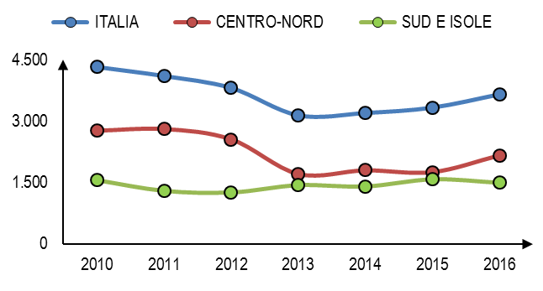
Dinamica degli investimenti nelle città metropolitane (1)
Durante gli anni del Patto di stabilità anche nelle città metropolitane del Paese si verifica nel complesso una forte riduzione degli investimenti (-26% dal 2010 al 2014)
Il fenomeno assume in ambito territoriale una direzione binaria: nel Centro-Nord si registra una significativa contrazione (circa 1 miliardo di euro), nel Mezzogiorno una sostanziale tenuta.
I CONFERENZA PROGRAMMATICA
delle Città del Mezzogiorno
INVESTIMENTI NELLE AREE METROPOLITANE (CAPOLUOGHI E COMUNI) Impegni in milioni di euro.
Anni 2010-2016
Fonte: elaborazione IFEL su dati Ministero dell’Interno e MEF-RGS

Slide 12
I CONFERENZA PROGRAMMATICA
delle Città del Mezzogiorno
Le città metropolitane del mezzogiorno

Slide 13
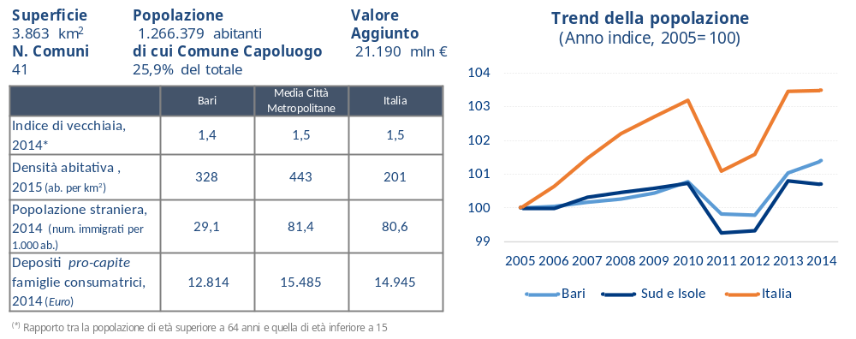
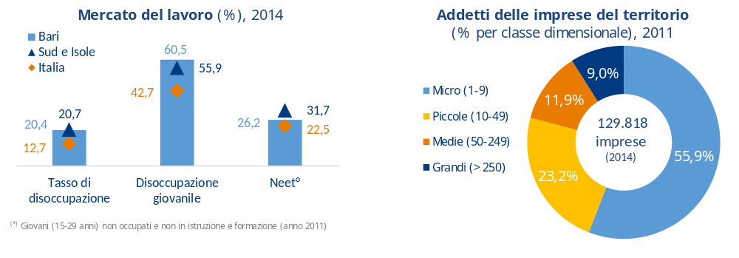
Città metropolitana di BARI
I CONFERENZA PROGRAMMATICA
delle Città del Mezzogiorno
Fonte: Startcity 2015

Slide 14
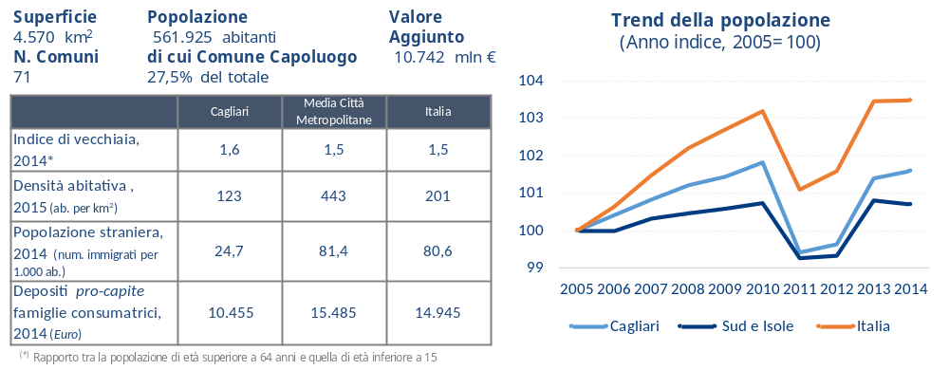
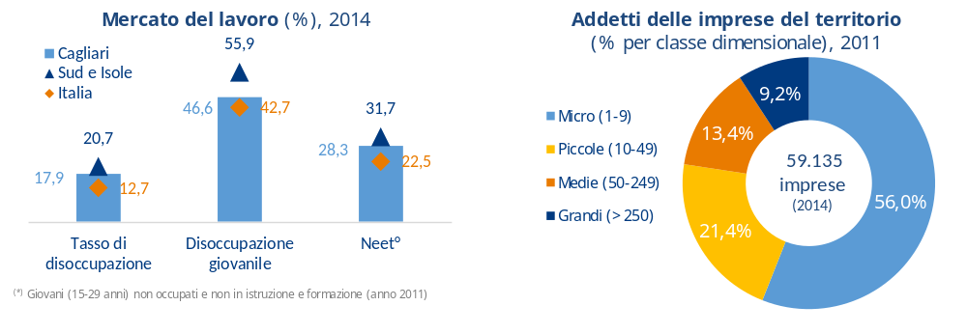
Città metropolitana di CAGLIARI
I CONFERENZA PROGRAMMATICA
delle Città del Mezzogiorno

Slide 15
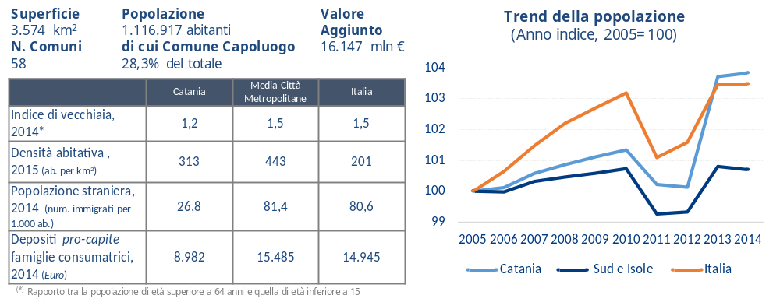
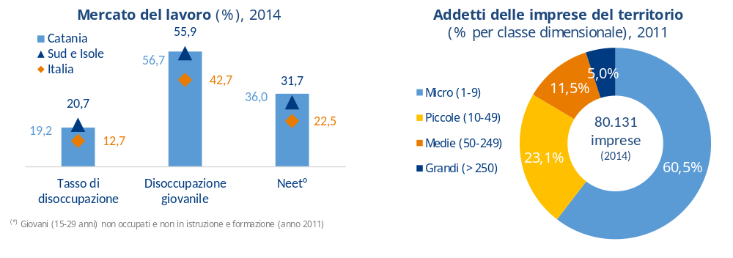
Città metropolitana di CATANIA
I CONFERENZA PROGRAMMATICA
delle Città del Mezzogiorno
Fonte: Startcity 2015

Slide 16
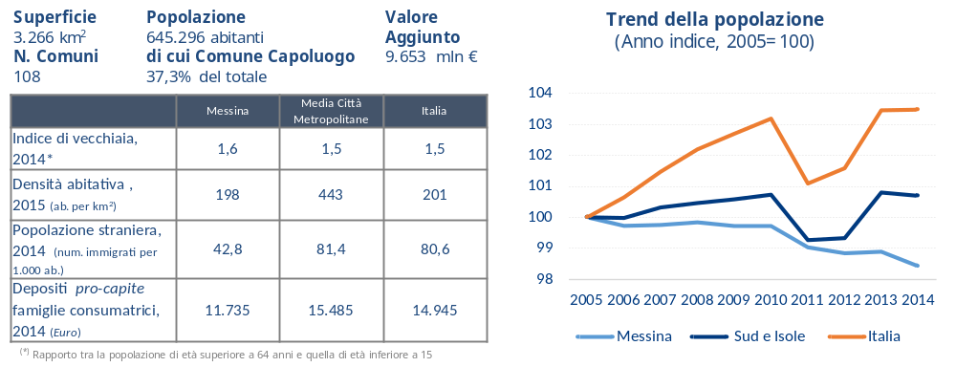
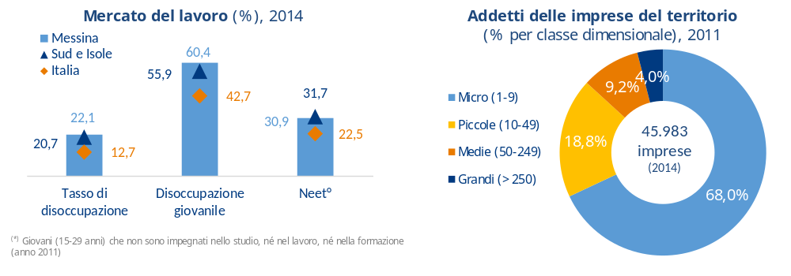
Città metropolitana di MESSINA
I CONFERENZA PROGRAMMATICA
delle Città del Mezzogiorno
Fonte: Startcity 2015

Slide 17
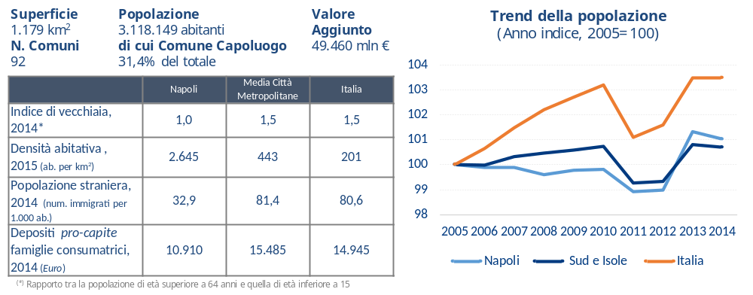
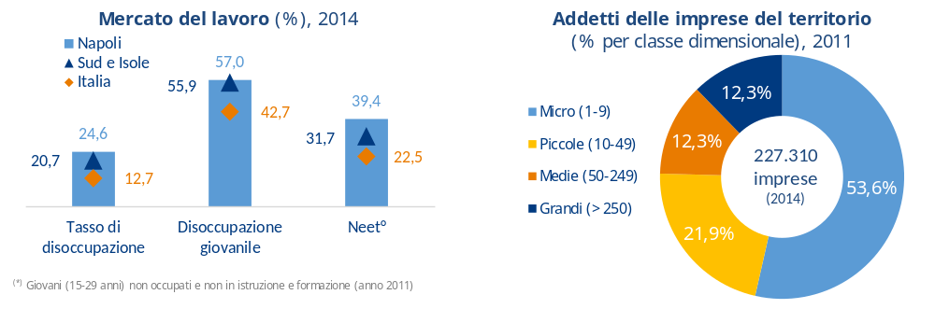
Città metropolitana di NAPOLI
I CONFERENZA PROGRAMMATICA
delle Città del Mezzogiorno
Fonte: Startcity 2015

Slide 18
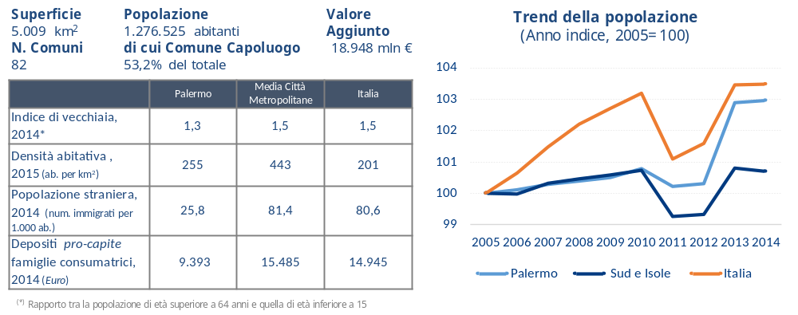
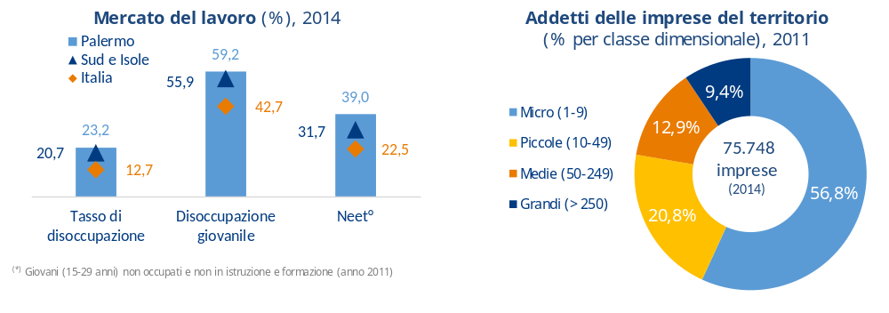
Città metropolitana di PALERMO
I CONFERENZA PROGRAMMATICA
delle Città del Mezzogiorno
Fonte: Startcity 2015

Slide 19
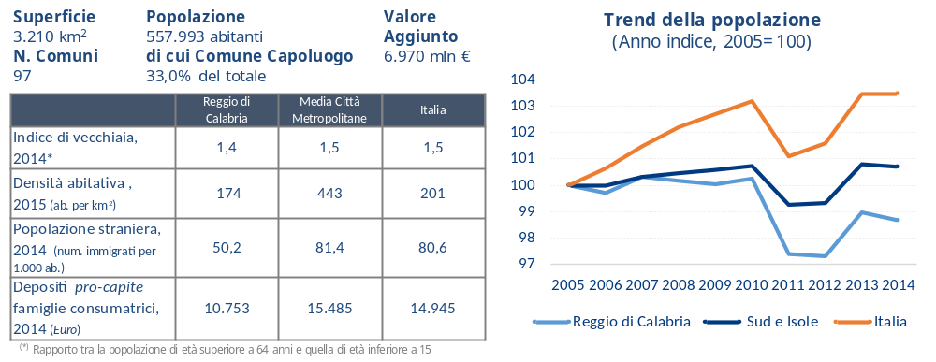
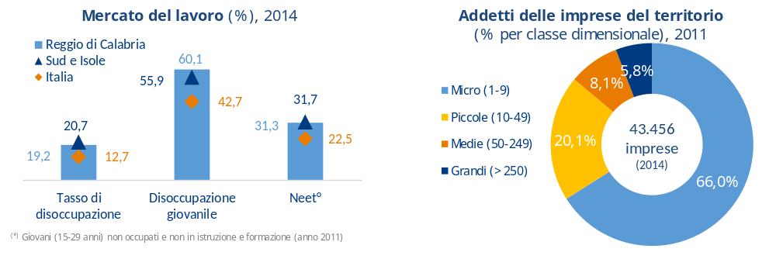
Città metropolitana di REGGIO CALABRIA
I CONFERENZA PROGRAMMATICA
delle Città del Mezzogiorno
Fonte: Startcity 2015

Slide 20
I CONFERENZA PROGRAMMATICA
delle Città del Mezzogiorno
I patti per lo sviluppo delle città metropolitane

Slide 21
Risorse aggiuntive 2014-2020 per le città metropolitane del Mezzogiorno
Alle città metropolitane del mezzogiorno è destinato il 9,2% delle risorse assegnate alle corrispondenti regioni.
I CONFERENZA PROGRAMMATICA
delle Città del Mezzogiorno
 | MLN EURO |  | (b/a)
 | Totale (a) | di cui Città metropolitane Mezzogiorno (b)
POR FESR-FSE 14-20 (Puglia*, Calabria, Campania, Sicilia, Sardegna) | 21.037 | 440 | 2%
PON METRO 14-20 | 893 | 604 | 68%
BANDO PERIFERIE | 2.100 | 345 | 16%
PAC SERVIZI DI CURA | 573 | 101 | 18%
PATTI SUD FSC 14-20 (Puglia, Calabria, Campania, Sicilia, Sardegna) | 11.713 | 1.835 | 16%
Totale | 36.316 | 3.325 | 100%
* Non risulta ancora pubblicato l’ammontare delle risorse assegnate alla Città metropolitane di Bari a valere sull’Asse 12 “Sviluppo urbano sostenibile” del POR FESR Puglia 14-20. Tale Asse ha una dotazione finanziaria pari a 136 mln di euro.
Fonte: elaborazione IFEL - Osservatorio politiche di coesione del Dipartimento fondi europei e investimenti territoriali su dati PO 2014-2020, Patti Sud, Graduatoria Bando Periferie, I e II riparto PAC

Slide 22
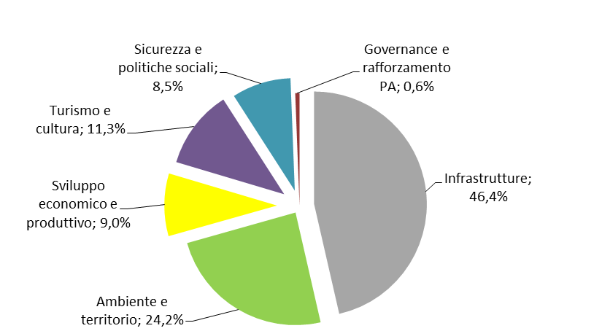
Risorse FSC 2014-2020 per i Patti per lo sviluppo delle 7 città metropolitane del Sud, per area di intervento
Guardando alle sole risorse FSC a disposizione, i problemi più urgenti avvertiti dalle città metropolitane del Sud riguardano il gap infrastrutturale, che determina un differente accesso ai servizi di base (46% dei contributi, pari a circa 852 milioni di euro) e, in secondo luogo, la tutela ambientale unita alla messa in sicurezza del territorio (444 milioni di euro, il 24% delle risorse). Nei Patti compaiono anche progetti riguardanti il turismo, la cultura, l’inclusione sociale e la sicurezza (tema quest’ultimo affrontato mediante la realizzazione di impianti di videosorveglianza).
I CONFERENZA PROGRAMMATICA
delle Città del Mezzogiorno
Fonte: elaborazione IFEL-Dipartimento Studi Economia Territoriale su dati Patti per lo sviluppo, 2016

